Slide 1


Slide 2

گروه علمی IT Tribes
https://shahinvaseghi.ir/science-team/
تالیف : شاهین واثقی
معین سبحانی
ویراست : علیرضا کهن ترابی

Slide 3

PPTP
L2TP
1
SSTP
2
3

Slide 4
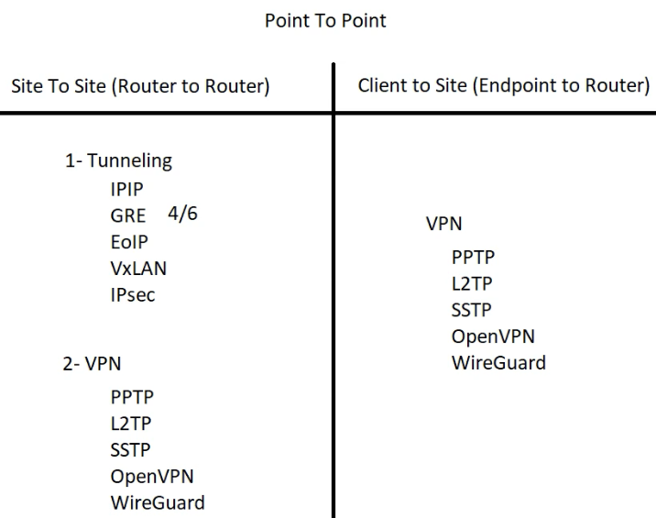
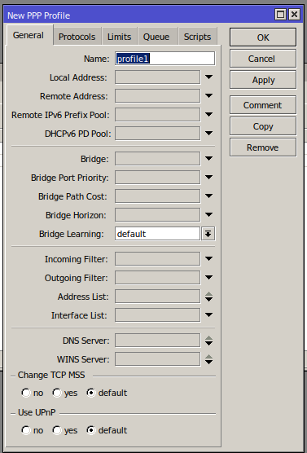
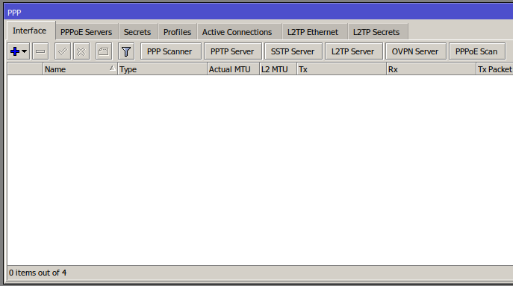
برای ارتباط از راه دور در روتر ها ۲ روش Tunneling و VPN وجود دارد؛ از تانل ها برای ارتباط بین روتر ها استفاده می کنیم و از VPN ها برای ارتباط کاربران با شبکه.
هنگام استفاده از تانل باید در هر دو سمت آدرس ثابت داشته باشند و قادر به گرفتن Ping یکدیگر باشند.
هنگام استفاده از VPN ها تنها کافی است یکی از طرفین که نقش Server را ایفا می کند آدرس ثابت داشته باشد. تنظیمات مربوط به VPN ها در منو PPP قرار دارد و تنظیمات مربوط به تانل ها در منو Interface
۱.VPN : برای راه اندازی وی پی ان باید یکی از پروتکل های موجود را انتخاب و آن را تنظیم کنید اما ابتدا چند اقدام است که بین تمامی آنها مشترک است .
۱.۱ IP > Pool : با استفاده از این منو باید یک ظرف آدرس برای کاربرانی که متصل میشوند ایجاد کنید.
۱.۲ PPP > Profile : ایجاد یک پروفایل:
Name : اسم این پروفایل
Local Address : آدرسی که روتر بر روی اینترفیس VPN خود قرار می دهد که میتواند تک آدرس باشد یا یک Pool IP
Remote Address : آدرسی است که به کاربر می دهیم؛ این آدرس می تواند یک آدرس باشد یا یک Pool IP
DNS Server : آدرس DNS Server برای کاربرها
در قسمت limit میتوانید بر روی ارتباطاتی که از طریق این پروفایل متصل شده اند محدودیت قرار دهید.

Slide 5
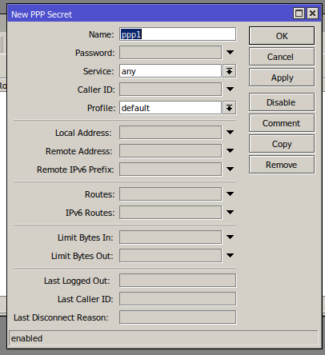
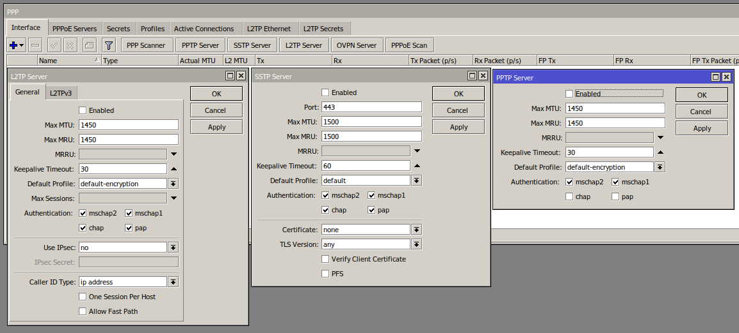
برای ایجاد یوزرنیم و پسورد برای کاربر های VPN به منو PPP > Secret بروید و یک سکرت جدید ایجاد کنید.
Name : همان Username کاربر می باشد Password : رمز کاربر
Service : پروتکل هایی که با رمز کاربر میتوان به آنها متصل شد
Caller ID : آدرس دستگاه هایی که کاربر فقط می تواند با آن به سرور متصل شود
Profile : پروفایلی که رمز کاربر به آن متصل می شود و کاربرانی که با این رمز به سرور متصل شوند از آن پروفایل آدرس دریافت می کنند.
Limit Byte In / Out : محدودیت حجم برای آپلود و دانلود
برای راه اندازی VPN Server در میکروتیک در PPP > Interface پروتکل مورد نظر را فعال می کنیم .
بهتر است برای امنیت الگوریتم های chap و pap را غیر فعال کنیم.
در L2tp میتوانید IPSec را نیز فعال کنید.
SSTP بین دو دستگاه میکروتیک نیازی به سرتیفیکیت ندارد اما اگر کاربر غیر میکروتیکی باشد به سرتیفیکیت نیاز دارد.
کاربرانی که به VPN Server متصل شده اند را میتوانید از طریق تب Active Connection مشاهده کنید.

Slide 6
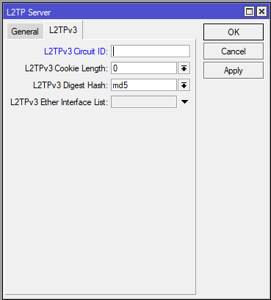
برای راه اندازی L2TPv3 بین دو میکروتیک وارد منوی PPP شوید و در بخش interface گزینه L2TP را انتخاب کنید سپس وارد تب L2TPv3 شوید
در این بخش یک مقدار دلخواه وارد کنید : L2TPv3 Circuit ID
(این مقدار باید در سرور و کلاینت مقدار یکسانی باشد)
متد رمز نگاری را مشخص کنید : L2TPv3 Digest Hash

Slide 7
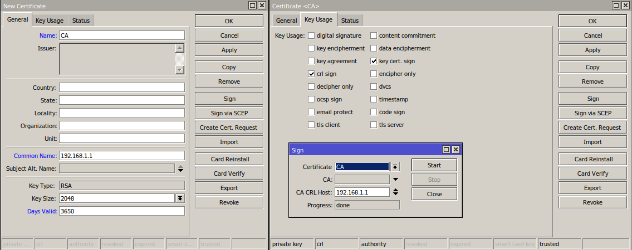
برای راه اندازی SSTP بین دو روتر میکروتیک به Certificate احتیاجی نیست اما اگر یک طرف میکروتیک نباشد باید به روش زیر Certificate بسازید.
برای ایجاد کردن Certificate به منو System > Certificate رجوع کنید و یک Certificate جدید اضافه کنید.
برای انجام این کار به سه Certificate از نوع CA و Server و Client احتیاج داریم.
برای ساخت CA
در تب General برای این Certificate یک اسم انتخاب کنید. دیگر گزینه ها انتخابی هستند اما باید گزینه Common Name را با آدرس روتر تنظیم کنید و Days Valid را مشخص کنید که در این مثال ما ۱۰ سال قرار دادیم.
سپس در تب Key Usage باید گزینه های crl sign و key cert. Sign را فعال کنید.
پس از Apply کردن باید این Certificate را Sign کنید. در سمت راست دکمه را فشار دهید در منو Sign باید Certificate خود را مشخص کنید؛ به دلیل آنکه از نوع CA هست گزینه CA را خالی میگذاریم و در CA URL Host باید آی پی آدرس روتر را وارد کنید و کلید Sign را فشار دهید.

Slide 8
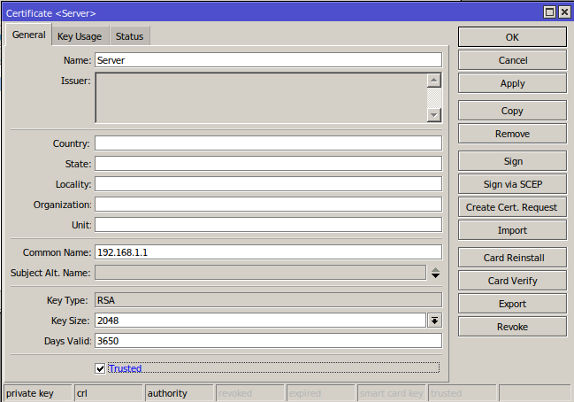
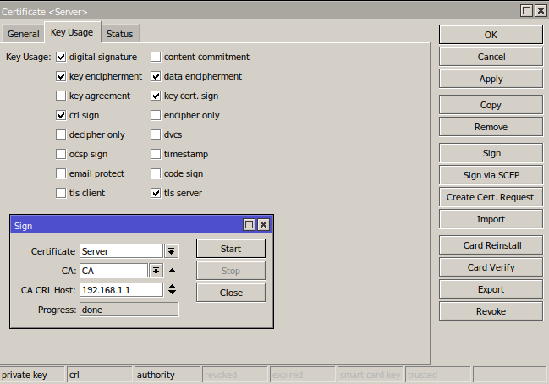
برای ساخت Certificate از نوع Server باید یک Certificate جدید اضافه کنید.
در تب General برای این Certificate یک اسم انتخاب کنید. دیگر گزینه ها انتخابی هستند اما باید گزینه ی Common Name را با آدرس روتر تنظیم کنید و Days Valid را مشخص کنید که در این مثال ما ۱۰ سال قرار دادیم.
سپس در تب Key Usage گزینه های
digital signature , key encipherment , data encipherment , key cert. sign , crl sign , tls server را فعال کنید.
برای Sign کردن سرور باید CA را انتخاب کنید و آدرس را مجددا وارد کنید. در آخر در تب General گزینه Trusted را فعال کنید.

Slide 9
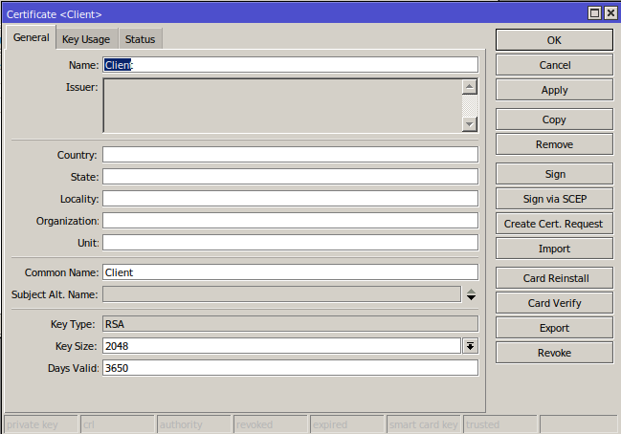
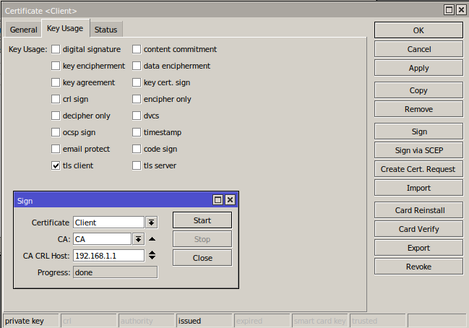
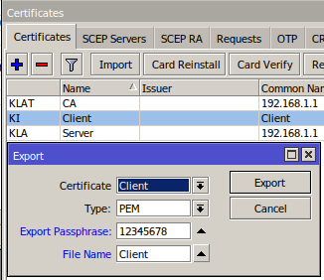
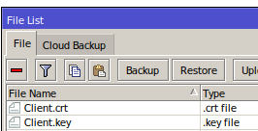
برای ساخت Certificate از نوع Client در تب General برای این Certificate یک اسم انتخاب کنید. دیگر گزینه ها انتخابی هستند اما باید گزینه ی Common Name را Client و Days Valid را مشخص کنید که در این مثال ما ۱۰ سال قرار دادیم.
سپس در تب Key Usage گزینه ی tls client را فعال کنید.
برای Sign کردن سرور باید CA را انتخاب کنید و آدرس را مجددا وارد کنید. در آخر در تب General گزینه Trusted را فعال کنید.
حالا باید از Client یک Export بگیرید و حتما برای فایل رمز بگذارید.
۲ فایل برای شما ایجاد می شود:
۱.Client.crt که فایل Certificate است.
۲.Client.key که فایل رمز است.
کاربرهایی که قصد دارند به این Server SSTP متصل شوند باید این ۲ فایل را وارد دستگاه کنند.
در صورتی که کاربر شما ویندوز است باید فایل CA را به او بدهید.

Slide 10
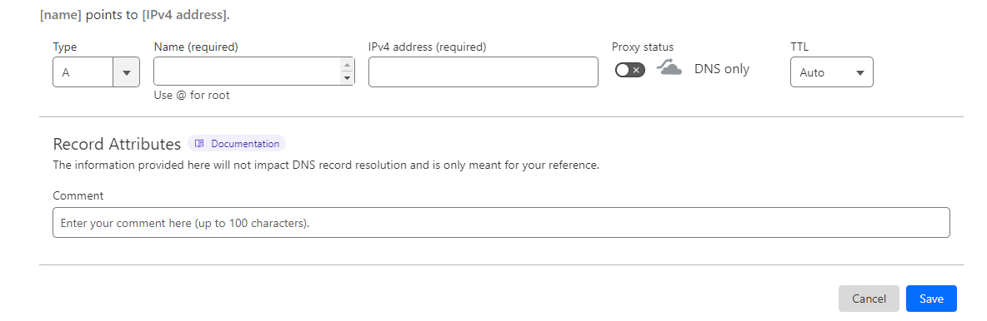
دریافت سرتیفیکیت از طریق lets,encrypt
طور مثال ما یک دامنه ای داریم و میخواهیم به جای آیپی پابلیک از دامنه استفاده کنیم و میخواهیم دامنه با SSL امن باشد ابتدا باید یک رکورد dns روی دامنه خودمان ست کنیم به طور مثال اگر دامنه روی کلودفلر ثبت باشد میتوانیم در قسمت dns در کلودفلر یک رکورد از نوع A اضافه میکنیم و در بخش Name یک نام انتخاب میکنیم به طور مثال ما اگر دامنه test.com را داشته باشیم و در بخش Name عبارت mik1 را وارد کنیم ساب دامین ما به صورت mik1.test.com خواهد شد و سپس در بخش Ipv4 address آیپی روتر خود را اضافه میکنیم (چنانچه از کلودفلر استفاده میکنید باید تیک پراکسی را خاموش کنید)

Slide 11
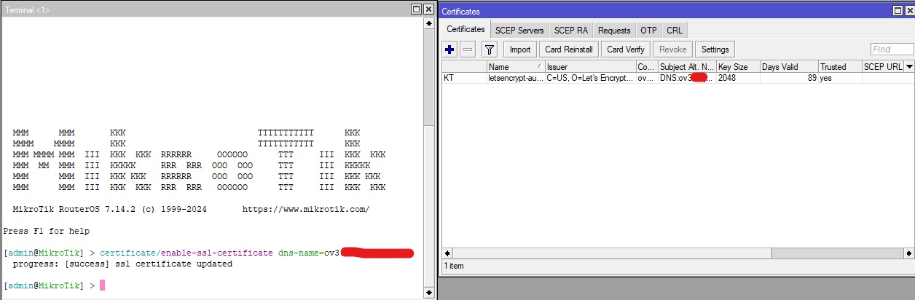
بعد از اضافه کردن رکورد dns وارد ترمینال میکروتیک شوید و کامند زیر را وارد کنید تا سرتیفیکیت از طریق letsencrypt ساخته شود
certificate/enable-ssl-certificate dns-name=(your sub domain)
نکته : حتما برای دریافت سرتیفیکیت از letsencrypt باید سرویس www با پورت 80 در منوی IP > Services روشن باشد در غیر این صورت سرتیفیکیت دریافت نمیشود.

Slide 12

PPTP Client
L2TP Client
1
SSTP Client
2
3

Slide 13
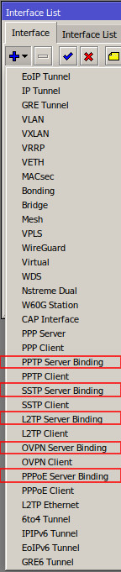
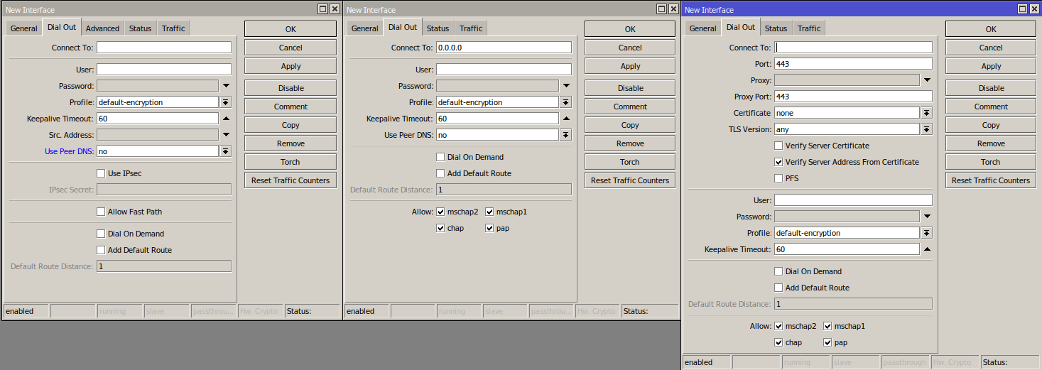
برای اینکه اینترفیس سرور های VPN با هر بار قطع و وصل شدن کاربر از بین نرود و همیشه وجود داشته باشد باید از گزینه های Server Binding در Interface یا PPP استفاده کنید.
برای راه اندازی VPN Client باید در تب Dial Out در قسمت Connect To آدرس VPN Server را وارد کنید.
User : در این قسمت Username را وارد میکنید
Password : رمز را وارد کنید.
Dial On Demand : در صورتی که بار روی لینک نباشد کانکشن قطع می شود و در زمان استفاده دوباره متصل می شود.
Add Default Route : با انتخاب این گزینه بعد از اتصال به سرور یک Default Route به سمت سرور در جدول ایجاد می شود
در PPTP و SSTP قسمت Allow رمزنگاری بسته های ارسال شده توسط VPN انتخاب می شود که باید گزینه های mschap1 و mschap2 را انتخاب کنید زیرا الگوریتم های Chap و Pap شکسته شده اند
در L2tp Client در صورتی که سرور از IPSec استفاده کند با فعال کردن گزینه Use IPSec رمز را وارد کنید.

Slide 14
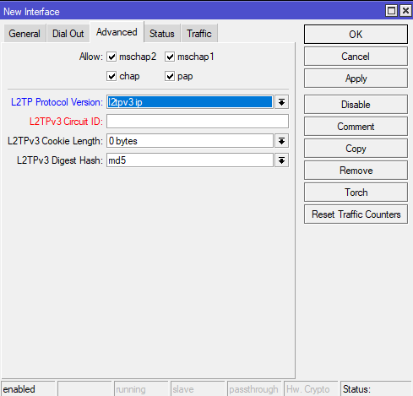
برای راه اندازی L2TPv3 بعد از این که تب Dial Out را کامل کردید وارد تب Advanced شوید و L2TP Protocol Version را روی حالت l2tpv3 ip قرار دهید سپس Circuit ID روتر مقابل را وارد کنید و Ok کنید

Slide 15


Slide 16
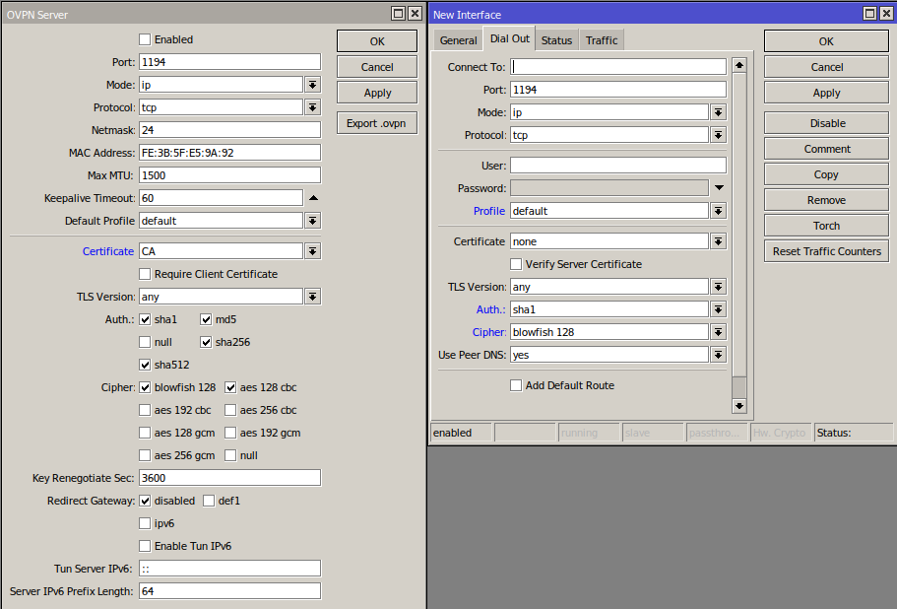
برای راه اندازی OpenVPN نیاز به Certificate هایی مانند سرتیفیکیت های بالا دارید با این تفاوت که برای ارتباط راحت تر کاربرها میتوانید با این Certificate ها یک فایل بسازید که وارد کردن آن برای کاربر ساده تر باشد.
برای اینکار باید یک نسخه نمونه فایل OpenVpn.ovpn Client را دانلود کنید و اطلاعات فایل را با اطلاعات شخصی سازی شده خودتان جایگزین کنید.
برای اینکه در میکروتیک Ovpn Client بسازید کافی است Certificate نوع Client را داشته باشید.

Slide 17
برای راه اندازی OpenVpn در قدم اول به روش زیر Certificate بسازید.
برای ایجاد کردن Certificate به منو System > Certificate رجوع کنید و یک Certificate جدید اضافه کنید.
برای انجام این کار به سه Certificate از نوع CA و Server و Client احتیاج داریم.
برای ساخت CA
در تب General برای این Certificate یک اسم انتخاب کنید. دیگر گزینه ها انتخابی هستند اما باید گزینه Common Name را با آدرس روتر تنظیم کنید و Days Valid را مشخص کنید که در این مثال ما ۱۰ سال قرار دادیم.
سپس در تب Key Usage باید گزینه های crl sign و key cert. Sign را فعال کنید.
پس از Apply کردن باید این Certificate را Sign کنید. در سمت راست دکمه را فشار دهید در منو Sign باید Certificate خود را مشخص کنید؛ به دلیل آنکه از نوع CA هست گزینه CA را خالی میگذاریم و در CA URL Host باید آی پی آدرس روتر را وارد کنید و کلید Sign را فشار دهید.

Slide 18
برای ساخت Certificate از نوع Server باید یک Certificate اضافه کنید .
در تب General برای این Certificate یک اسم انتخاب کنید. دیگر گزینه ها انتخابی هستند اما باید گزینه ی Common Name را با آدرس روتر تنظیم کنید و Days Valid را مشخص کنید که در این مثال ما ۱۰ سال قرار دادیم.
سپس در تب Key Usage گزینه های
digital signature , key encipherment , data encipherment , key cert. sign , crl sign , tls server را فعال کنید.
برای Sign کردن سرور باید CA را انتخاب کنید و آدرس را مجددا وارد کنید. در آخر در تب General گزینه Trusted را فعال کنید.

Slide 19
برای ساخت Certificate از نوع Client در تب General برای این Certificate یک اسم انتخاب کنید. دیگر گزینه ها انتخابی هستند اما باید گزینه ی Common Name را Client و Days Valid را مشخص کنید که در این مثال ما ۱۰ سال قرار دادیم.
سپس در تب Key Usage گزینه ی tls client را فعال کنید.
برای Sign کردن سرور باید CA را انتخاب کنید و آدرس را مجددا وارد کنید. در آخر در تب General گزینه Trusted را فعال کنید.
حالا باید از Client یک Export بگیرید و حتما برای فایل رمز بگذارید.
۲ فایل برای شما ایجاد می شود:
۱.Cilent.crt که فایل Certificate است .۰
۲.Client.key که فایل رمز است .
کاربرهایی که قصد دارند به این OvpnServer متصل شوند باید این 2 فایل را وارد دستگاه کنند.
در صورتی که کاربر شما ویندوز است باید فایل CA را به او بدهید

Slide 20


Slide 21
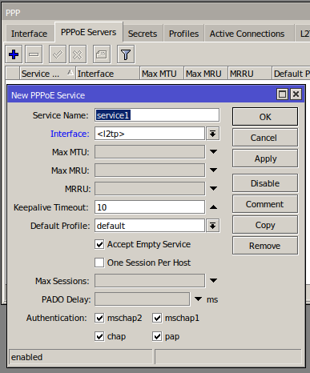
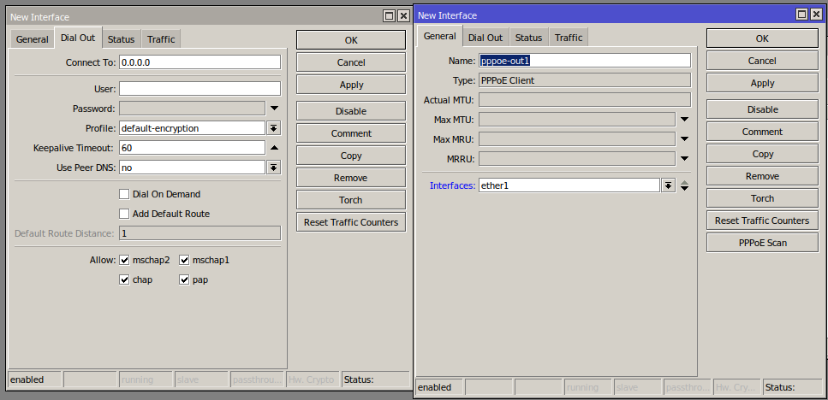
VPN هایی که در بالا مشاهده کردیم از نوع لایه ۳ هستند؛ میکروتیک از VPN لایه ۲ نیز تحت پروتکل PPPoE پشتیبانی می کند.
برای راه اندازی PPPoE سرور به منو PPP > PPPoE Server رجوع کنید و یک گزینه اد کنید :
Service Name : اسم سرور
Interface : پورت مورد نظری که سرویس را روی آن ارائه کنیم
برای ایجاد VPN Client در میکروتیک به Interface بروید و بر روی Add کلیک و پروتکل دلخواه را انتخاب کنید.
در PPPoE Client ابتدا در General پورتی که سرویس را از آن دریافت می کنید انتخاب کنید سپس در Dial Out یوزرنیم و پسورد را انتخاب کنید
در بقیه پروتکل ها کافی است که در Dial Out آدرس سرور و یوزرنیم و پسورد را وارد کنید.
توجه داشته باشید که در پروتکل L2tp ممکن است لازم باشد IPSec را نیز وارد کنید.
برای راه اندازی PPPoE Client ابتدا باید در تب General پورت یا Interface ای که از طریق آن به سرور متصل هستید را انتخاب کنید.
سپس در تب Dial Out در قسمت Connect To آدرس VPN Server را وارد کنید.
User : در این قسمت Username را وارد میکنید
Password : رمز را وارد کنید.
Add Default Route : با انتخاب این گزینه بعد از اتصال به سرور یک Default Route به سمت سرور در جدول ایجاد می شود
قسمت Allow رمزنگاری بسته های ارسال شده توسط VPN انتخاب می شود که باید گزینه های mschap1 و mschap2 را انتخاب کنید زیرا الگوریتم های Chap و Pap شکسته شده اند

Slide 22

IPIP Tunnel
1
EoIP Tunnel
2
GRE Tunnel
3

Slide 23
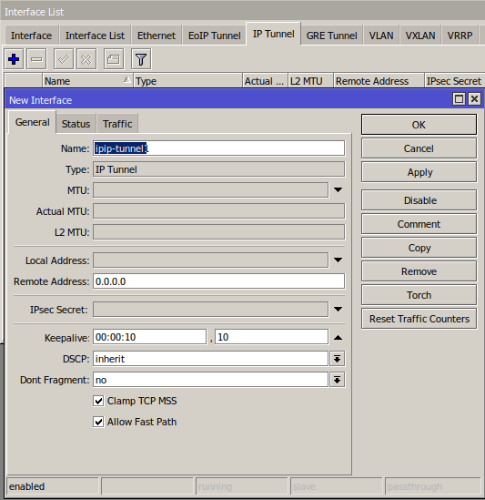
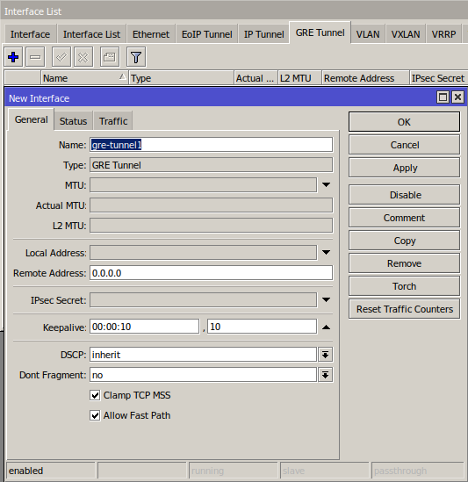
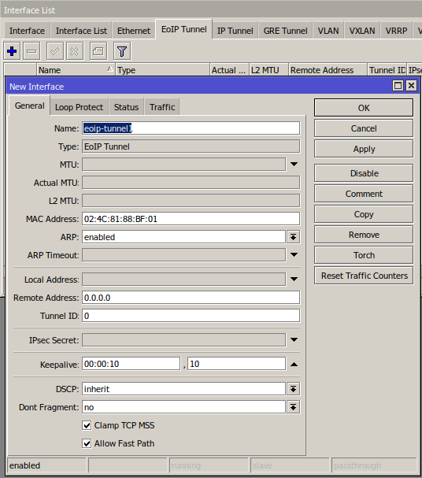
برای راه اندازی تانل های مختلف ۲ مورد در تمامی آنها مشترک است؛‌ Local Address آدرس روتری است که در حال راه اندازی تانل در آن هستید و Remote Address که آدرس روتر مقابل است. توجه داشته باشید که تانل ها مانند VPN خودشان فرایند آدرس دهی را انجام نمی دهند بلکه باید خودتان بر روی Interface ها آدرس دهی انجام دهید.
توجه داشته باشید که تانل های IPIP و GRE از نوع لایه ۳ هستند اما پروتکل EoIP که انحصاری میکروتیک است به صورت لایه ۲ای کار می کند.
مهمترین تفاوت ipip و GRE در MTU آنها است. IPIP MTU = 1480 GRE MTU = 1476
توجه داشته باشید که پروتکل IPSEC به دلیل رمزنگاری، ۵۰ واحد از MTU هر پروتکلی که به آن اضافه شود کم میکند.
برای راه اندازی IPSec باید حتما گزینه Allow Fast Path را غیرفعال کنید.
برای راه اندازی EoIP باید در هر دو سمت Tunnel ID یکسان تنظیم کنید.
برای راه اندازی تانل ها در میکروتیک ابتدا باید یک پروتکل انتخاب کنید؛‌ در Interface منو های مختلفی برای پروتکل های مختلف وجود دارد. پروتکل های موجود در میکروتیک ipip - GRE - EoIP و … هستند.

Slide 24
6TO4 Tunnel
IPIPV6 Tunnel
1
EoIPV6 Tunnel
2
GREV6 Tunnel
3
4

Slide 25
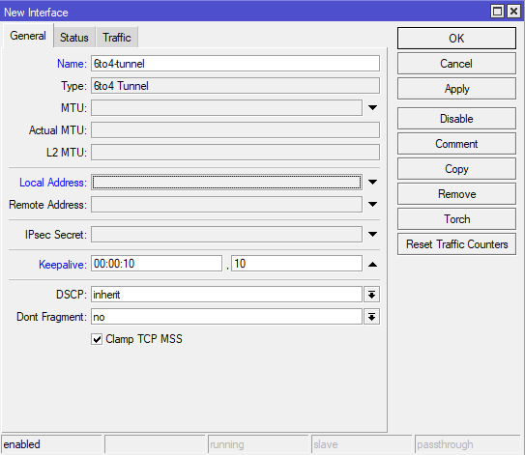
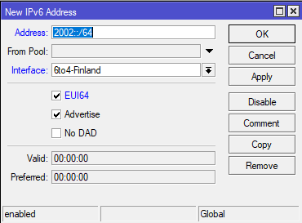
از تانل 6To4 برای دریافت آدرس Ipv6 در روتر هایی که آیپی ورژن 6 ندارند استفاده میشود
برای راه اندازی این تانل وارد منوی Interface شوید و یک اینترفیس 6To4 Tunnel ایجاد کنید و فیلد های لازم را پر کنید
آدرس روتری است که در حال راه اندازی تانل در آن هستید : Local Address
آدرس روتر مقابل : Remote Address
در آخر هم Keepalive را روشن کنید تا مطمئن شوید تانل برقرار است
بعد از طی مراحل بالا باید به اینترفیس 6To4 که ایجاد کردید آیپی ورژن 6 اختصاص دهید
وارد منوی IPV6 شوید و یک آدرس اضافه کنید سپس مانند شکل مقابل در قسمت آدرس 2002::/64 را وارد کنید و اینترفیس 6To4 را انتخاب کنید و تیک EUI64 را روشن کنید به محض زدن Apply توسط EUI64 یک آیپی برای شما ساخته میشود بعد از اینکه آیپی ساخته شد تیک EUI64 و Advertixe را بردارید و Ok بزنید
اگر مراحل را درست طی کرده باشید روتر ها باید پینگ IPv6 روتر مقابل خود را داشته باشند

Slide 26
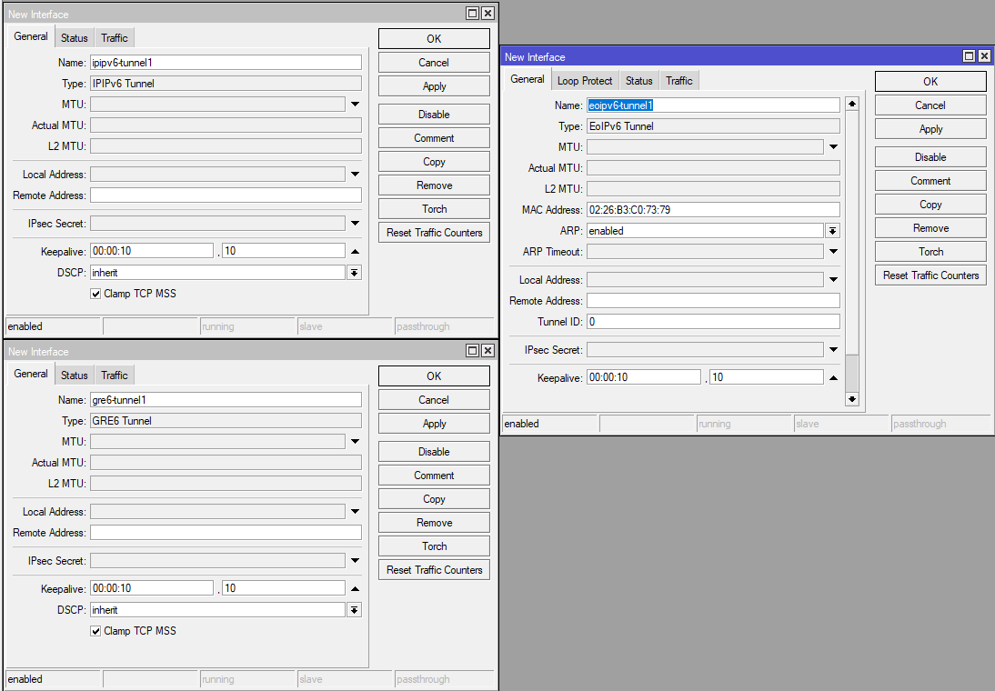
برای ایجاد تانل های IPIPv6 و EOIPv6 و GREv6 نیاز به آیپی ورژن 6 دارید که هم میتوانید از سرویس پروایدر خود دریافت کنید یا میتوانید از آیپی ورژن 6 که توسط تانل 6To4 ایجاد کردید استفاده کنید
آدرس آیپی ورژن 6 روتر خودتان : Local Address
آدرس آیپی ورژن 6 روتر مقابل : Remote Address
در تانل EOIPV6 مقدار Tunnel ID در هر دو طرف باید یکسان باشد
بعد از این که تانل را راه اندازی کردید وارد منوی Ip بشوید و یک آیپی بر روی اینترفیس مورد نظر ست کنید

Slide 27

Wireguard Site to Site (Tunnel)

Slide 28
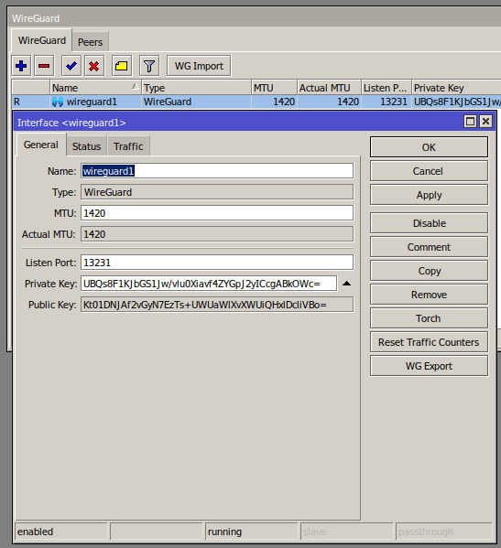
برای راه اندازی پروتکل Wireguard به صورت Site to Site مراحل زیر را در دو سمت تکرار کنید :
ابتدا از مسیر Wireguard/Wireguard یک اینترفیس Wireguard انتخاب کنید .
( نکته : Wireguard در نسخه های 6 RouterOS وجود ندارد)
یک Listen Port متفاوت برای هر اینترفیس انتخاب کنید .
( توجه داشته باشید که پورت در دو سمت ارتباط باید یکسان باشد )
در صورتی که Private Key مشخصی دارید آن را وارد کنید در غیر این صورت با زدن کلید Apply یک مقدار اتفاقی انتخاب می شود .
( توجه داشته باشید که Public Key مقداریست که از Private Key مشخص می شود و در صورتی که میخواهید یک ارتباط Wireguard از یک دستگاه به دستگاه دیگر منتقل کنید کافیست Private Key اینترفیس دستگاه قدیمی را در دستگاه جدید وارد کنید و پورت را هم مانند دستگاه قدیمی وارد کنید. در این صورت کاربران قدیمی به سادگی به دستگاه جدید متصل می شوند. )
( البته برای اتصال کاربران قدیمی به دستگاه جدید باید Peer ها نیز منتقل شوند. )

Slide 29
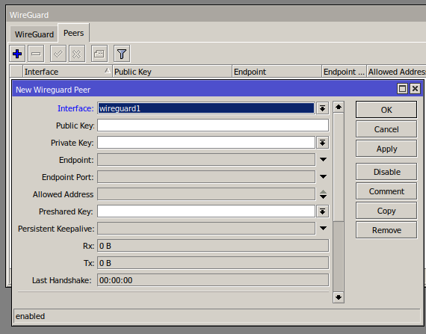
برای ارتباط Site to Site باید در هر طرف یک Peer با Public Key سمت مقابل ایجاد شود.
Interface : اینترفیس Wireguard مربوط به این Peer
Public Key : کلید عمومی سمت مقابل
EndPoint : آدرس ip سمت مقابل
EndPoint Port : پورت سمت مقابل
Allowed Address : در این قسمت آدرس Private مجاز برای Interface مقابل را وارد می کنید. ( توجه داشته باشید که با مقدار 0.0.0.0/0 میتوانید همه را مجاز کنید )
Preshared Key : با استفاده از این گزینه می توانید برای این ارتباط رمز عبور تعیین کنید
Persistent Keepalive : این مقدار را بهتر است ۲۵ وارد کنید

Slide 30
WireGuard Client to Site (VPN)

Slide 31
برای راه اندازی پروتکل Wireguard به صورت Client to Site مراحل زیر را در سرور انجام دهید :
ابتدا از مسیر Wireguard/Wireguard یک اینترفیس Wireguard انتخاب کنید .
( نکته : Wireguard در نسخه های 6 RouterOS وجود ندارد)
در صورتی که Private Key مشخصی دارید آن را وارد کنید در غیر این صورت با زدن کلید Apply یک مقدار اتفاقی انتخاب می شود .
( توجه داشته باشید که Public Key مقداریست که از Private Key مشخص می شود و در صورتی که میخواهید یک ارتباط Wireguard از یک دستگاه به دستگاه دیگر منتقل کنید کافیست Private Key اینترفیس دستگاه قدیمی را در دستگاه جدید وارد کنید و پورت را هم مانند دستگاه قدیمی وارد کنید. در این صورت کاربران قدیمی به سادگی به دستگاه جدید متصل می شوند . )
( البته برای اتصال کاربران قدیمی به دستگاه جدید باید Peer ها نیز منتقل شوند. )

Slide 32
برای ارتباط Client to Site باید به ازاء هر کاربر یک Peer با Public Key سمت مقابل ایجاد شود.
Interface : اینترفیس Wireguard مربوط به این Peer
Public Key : کلید عمومی سمت مقابل
EndPoint : آدرس ip سمت مقابل
EndPoint Port : پورت سمت مقابل
Allowed Address : در این قسمت آدرس Private مجاز برای Interface مقابل را وارد می کنید . ( توجه داشته باشید که با مقدار 0.0.0.0/0 میتوانید همه را مجاز کنید )
Preshared Key : با استفاده از این گزینه می توانید برای این ارتباط رمز عبور تعیین کنید
Persistent Keepalive : این مقدار را بهتر است ۲۵ وارد کنید
در ارتباط Client to Site ما باید یک فایل برای کاربر ایجاد کنیم تا با آن متصل شود. در صفحه بعدی قالب خام فایل رو قرار دادم. برای تکمیل فایل مراحل زیر را دنبال کنید :
در قسمت [ Interface ]
یک Private Key برای سمت کاربر بسازید و آن را در خط دوم وارد کنید. ( توجه داشته باشید که Public Key این کلید خصوصی را برای ساخت Peer در دستگاه خود طبق توضیح بالا نیاز دارید )
یک آدرس هم رنج Int سرور به کاربر بدهید
DNS تعیین کنید.
در قسمت [ Peer ]
کلید عمومی سرور را وارد کنید
در Endpoint آدرس و پورت سرور را وارد کنید

Slide 33
[Interface]
PrivateKey = ( random Private key that you gen )
Address = Private Address for this client in your server
DNS = 8.8.8.8, 1.1.1.1
[Peer]
PublicKey = ( Public Key of Your Int in your server )
AllowedIPs = 0.0.0.0/0
Endpoint = (Server IP):(Server Port)
Persistent Keepalive = 25

Slide 34
IKeV2 Method (VPN)

Slide 35
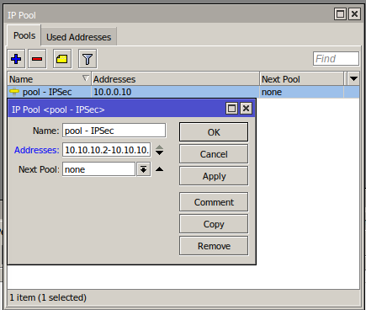
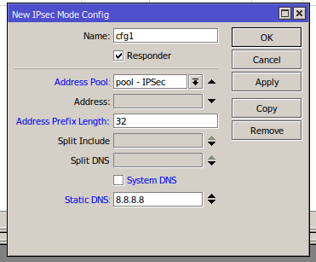
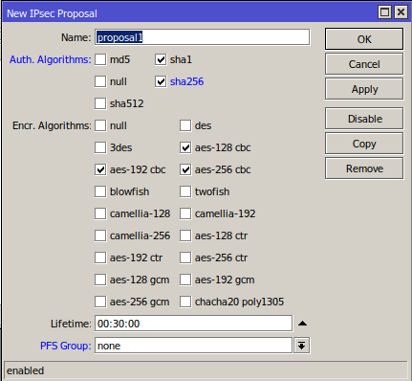
برای برقراری VPN IPSec به صورت Client to Site مراحل زیر را در سرور دنبال کنید :
یک IP > Pool برای آدرس دهی به کاربران ایجاد کنید
در منو IP > IPsec > Mode Config یک گزینه جدید ایجاد کنید:
2.1. حتما گزینه Responder فعال باشد
2.2. در قسمت Address Pool گزینه Pool ی که در مرحله قبل ساختید را انتخاب کنید
2.3 برای آدرس دهی Point to Point گزینه Address Prefix را 32 انتخاب کنید
2.4. در صورت تمایل با برداشتن تیک System DNS میتوانید DNS دستی انتخاب کنید
1
3. از منو IP > IPSec > Proposals یک پروپوزال جدید ایجاد کنید
3.1 برای امنیت بهتر حتما گزینه های sha256 و aes-256 cbc را فعال کنید .
3.2 حتما PFS Group را بر روی گزینه none قرار دهید .
2
3

Slide 36
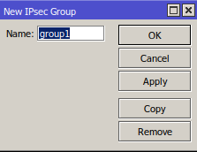
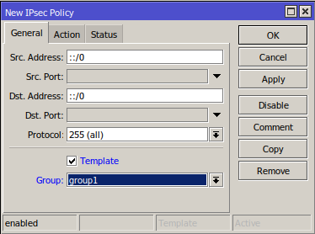
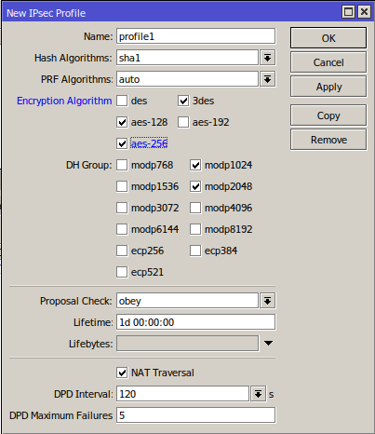
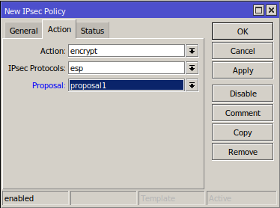
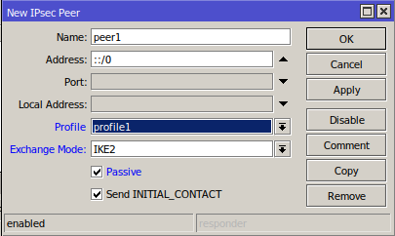
4. از منو IP > IPSec > Group یک گروه ایجاد کنید.
5. از منو IP > IPSec > Profile یک پروفایل جدید ایجاد کنید و گزینه aes-256 را فعال کنید
6. از منو IP > IPSec > Policies یک پالیسی جدید ایجاد کنید :
6.1. در منو General گزینه Template را فعال کنید و Group ی که در مرحله قبل ساختید را انتخاب کنید .
6.2 در منو Action گزینه Proposal را انتخاب کنید .
7. از منو IP > IPSec > Peer یک Peer جدید بسازید :
7.1 Profile را انتخاب کنید
7.2 Exchange Mode را IKE2 انتخاب کنید
7.3 گزینه Passive را فعال کنید
4
6.1
6.2
5
7

Slide 37
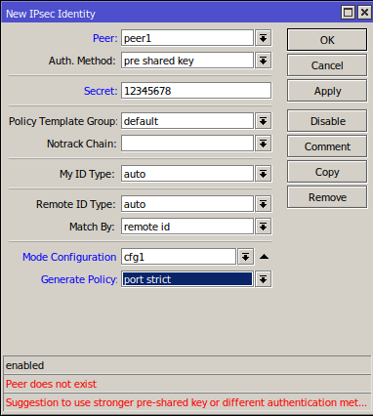
8. از منو IP > IPSec > Identites یک Identity جدید بسازید :
8.1 ابتدا Peer مربوط را که در مرحله قبل ساختید را انتخاب کنید
8.2 سپس روش احراز هویت را انتخاب کنید که برای ارتباط با کاربر گزینه pre shared key مناسب است
8.3 در قسمت Secret یک رمز برای کاربران ایجاد کنید
8.4 Mode Configuration مناسب را انتخاب کنید
8.5 Generate Policy را روی port strict انتخاب کنید
( توجه داشته باشید که خطاها عادی هستند و در صورت انتخاب رمز مناسب و Peer مناسب پس از Apply برطرف می شوند .
8

Slide 38
VXLAN Tunnel (Tunnel)

Slide 39
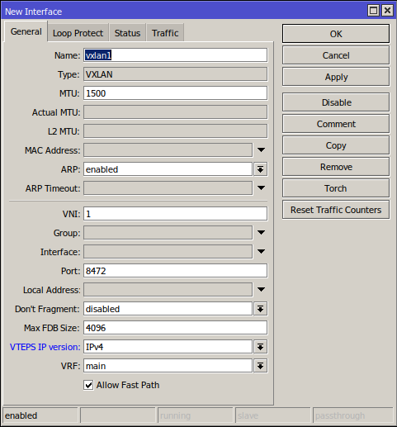
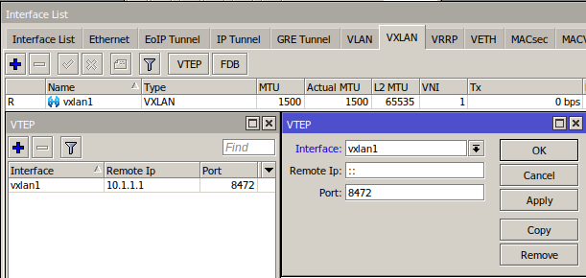
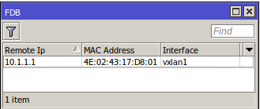
1
2
2
1
برای راه اندازی VXLAN Tunnel مراحل زیر را انجام دهید :
به منو Interface > VXLAN بروید و یک اینترفیس جدید ایجاد کنید
1.1 در دو سمت تانل یک VNI مشترک انتخاب کنید
1.2 در صورت برقراری تانل با IPV6 در VTEPS IP Version گزینه مناسب را انتخاب کنید
2. گزینه VETP را انتخاب کنید و یک مورد جدید اضافه کنید :
2.1 اینترفیسی که ایجاد کرده اید را وارد کنید
2.2 آدرس عمومی سمت مقابل را وارد کنید
* پس از برقراری تانل میتوانید مک آدرس اینترفیس روبرو را در گزینه FDB مشاهده کنید
*

Slide 40
L2TP Ethernet

Slide 41
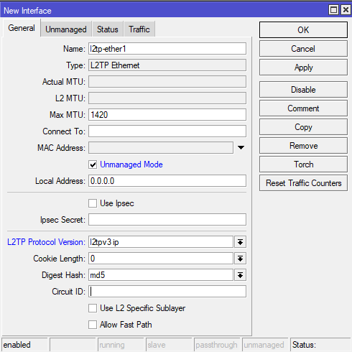
یکی دیگر از انواع تانل ها L2TP Ethernet است که ما در این بخش نوع Unmanaged آن را توضیح می دهیم
برای راه اندازی تانل وار منوی PPP و سربرگ L2TP Ethernet شوید سپس یک اینترفیس جدید اضافه کنید و مقادیر زیر را وارد کنید
یک نام انتخاب کنید : Name
آدرس آی پی روتر مقابل را وارد کنید : Connect To
سپس تیک گزینه Unmanaged Mode را فعال کنید
برای امنیت بیشتر می توانید از Ipsec هم استفاده کنید
گزینه L2TP Protocol Version را روی حالت l2tpv3 ip قرار دهید
می توانید در بخش Circuit ID هم یک مقدار وارد کنید که در هر دو طرف باید یکسان باشد

Slide 42
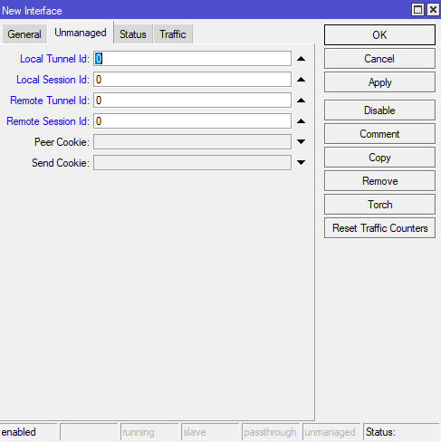
پس از طی مراحل بالا وارد سربرگ Unmanaged شوید
در این صفحه باید چهار تا از مقادیر را پر کنیم
یک آیدی برای روتر خود انتخاب کنید : Local Tunnel ID
یک سشن آیدی برای روتر خود وارد کنید : Local Session ID
تانل آیدی روتر مقابل را وارد کنید : Remote Tunnel ID
سشن آیدی روتر مقابل را وارد کنید : Remote Session ID
بعد از انجام همه موارد Ok کنید
پس از انجام مراحل بالا وارد منوی IP > Address شوید و یک آدرس آیپی هم رنج بر روی هر دو روتر اختصاص دهید
اگر مراحل را درست رفته باشید هر دو روتر باید پینگ همدیگر را داشته باشند.

Slide 43

راهنمای عبور دادن ترافیک از تانل

Slide 44
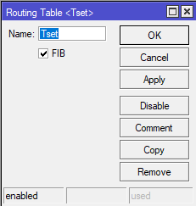
راهنمای عبور دادن ترافیک از تانل
گاهی اوقات ما یک کلاینتی داریم که از طریق VPN به یک مرکزی وصل شده است و ما می خواهیم ترافیک آن کلاینت را از طریق تانل به شعبه دیگرمان هدایت کنیم برای این کار باید از ابزار Mangle استفاده کنیم.
برای عبور دادن ترافیک از تانل :
ابتدا وارد منوی Routing و بخش Table شوید (این بخش در ورژن های قدیمی میکروتیک در منوی IP است)
سپس یک Table جدید مانند عکس ایجاد کنید و حتما تیک FIB را فعال کنید

Slide 45
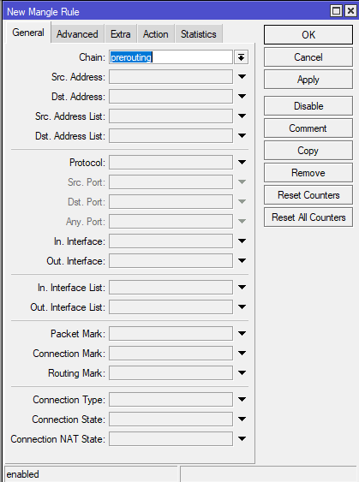
در مرحله دوم وارد منوی IP بخش Firewall سربرگ Mangle شوید
از منگل برای ایجاد تغییرات روی بسته قبل یا بعد از فرآیند روتینگ استفاده میشود
برای عبور دادن ترافیک خود از تانل این گزینه را روی پریروتینگ قرار دهید : Chain
در این بخش می توانید تعیین کنید منگل بر روی سورس آدرس خاصی اعمال شود : Src Address
در این بخش میتوانید تعیین کنید اگر مقصد بسته فلان آدرس بود منگل اعمال شود : Dst Address
در این بخش میتوانید بگویید اگر آدرس مبدا در فلان آدرس لیست بود منگل اعمال شود : Src Address List
در این بخش میتوانید بگویید اگر مقصد بسته درون آدرس لیست فلان بود منگل اعمال شود: Dst Address List
در این بخش میتوانید پروتکل خاصی را منگل کنید : Protocol
می توانید اینترفیس ورودی را که میخواهید منگل روی آن اعمال شود را انتخاب کنید : In interface
اینترفیس خروجی را که میخواهید منگل روی آن اعمال شود را انتخاب کنید : Out interface
در سمت چپ تمامی آپشن ها یک کادر مربعی وجود دارد که اگر روی آن بزنید و تیک آن فعال شود به این منظور است که به طور مثال شما یک آدرس لیست از تمام آی پی پابلیک های کشور ایران در روتر خود اضافه میکنید و در قسمت Dst Address List آن را انتخاب می کنید سپس تیک کادر مربع سمت چپ آن را روشن میکنید اگر تیک خورده باشد به این معنی است که اگر آیپی های مقصد بسته درون آدرس لیست نبود منگل اعمال شود و برعکس اگر تیک را بردارید به این معنی است که اگر آیپی های مقصد بسته درون آدرس لیست انتخابی باشد منگل اعمال شود.

Slide 46
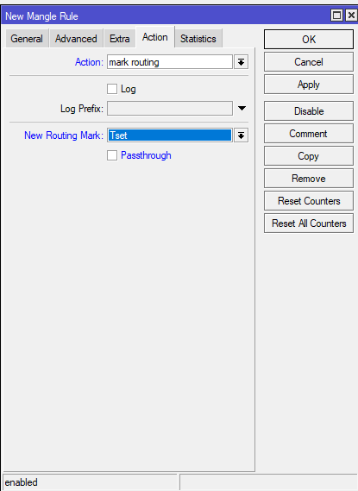
پس از انجام مراحل بالا وارد سربرگ Action شوید و Action را روی حالت mark routing قرار دهید سپس در قسمت New Routing Mark جدولی که در بالا ساختید را انتخاب کنید
و ذخیره کنید.

Slide 47
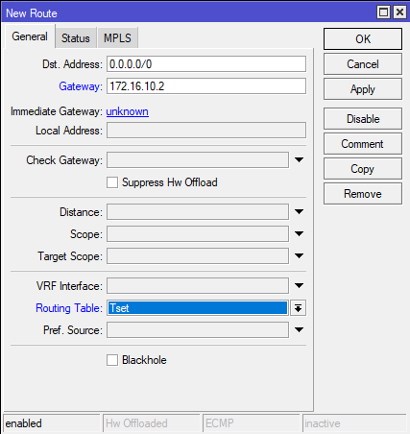
پس از ایجاد منگل باید یک Default Route به سمت تانل خود بنویسید به همین منظور وارد منوی IP > Routes شوید و دیفالت روت به سمت آی پی تانل خود بنویسید
دقت داشته باید حتما در گزینه Routing Table همان جدولی که در بالا ساختیم و روی منگل اد کردیم را در اینجا انتخاب کنید اگر این کار را نکنید منگل شما کار نخواهد کرد و دسترسی شما به روتر قطع میشود و باید از طریق کنسول روت نوشته شده را پاک کنید تا بتوانید دوباره به روتر متصل شوید.

